Slide 1
Réalisez une étude de santé publique avec R ou Python
P4 FONG

Slide 2
Analyses de l’état de la malnutrition dans le monde
Chiffres de 2017
Proportion de personnes en état de sous-nutrition
Nombre théorique de personnes qui pourraient être nourries
Utilisation de la disponibilité intérieure
Étude par pays
Pays dont proportion de personnes sous-alimentées est la plus forte en 2017
Pays qui ont le plus bénéficié d’aide depuis 2013
Pays ayant le plus/le moins de disponibilité/habitant

Slide 3
La proportion de population en sous-nutrition en 2017 était de 7,10%

Slide 4
théoriquement les besoins alimentaires mondiaux pourraient être couverts en totalité (125%) Ces besoins pourraient même être couverts seulement avec la disponibilité alimentaires d'origine végétale.

Slide 5
Répartition utilisation de la disponibilité intérieure

Slide 6
Cependant pour l’utilisation des céréales la proportion est de: 62% pour l’alimentation animale contre 26% pour les hommes

Slide 7
Focus Thaïlande

Slide 8
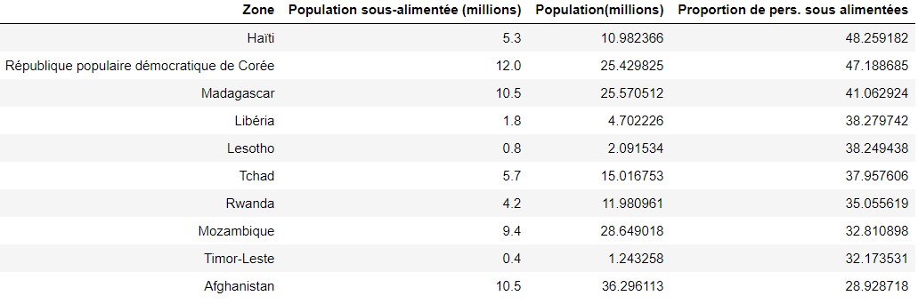
Pays pour lesquels la proportion de personnes sous-alimentées est la plus forte en 2017

Slide 9
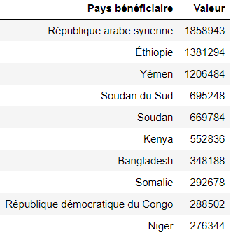
*
Pays qui ont le plus bénéficié d’aide depuis 2013
* quantité qui a été donnée comme aide alimentaire, en tonnes

Slide 10
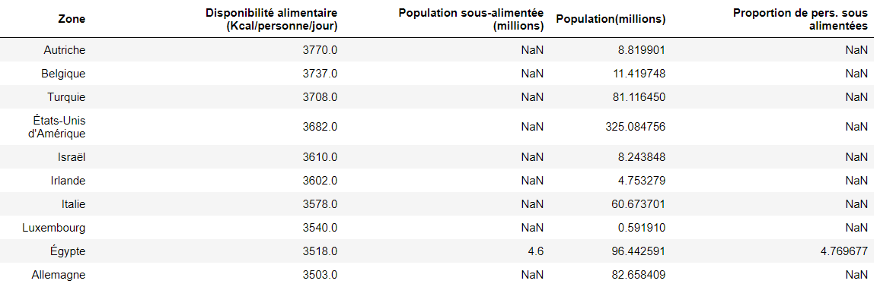
Pays ayant le plus de disponibilité/habitant

Slide 11
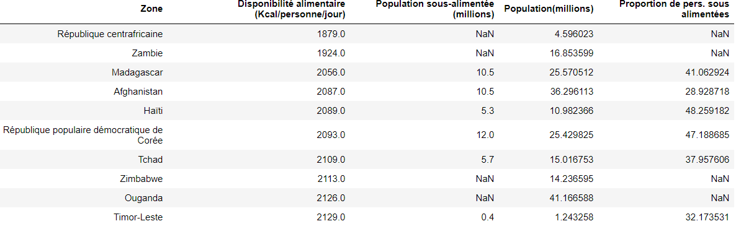
Pays ayant le MOINS de disponibilité/habitant

